Slide 1
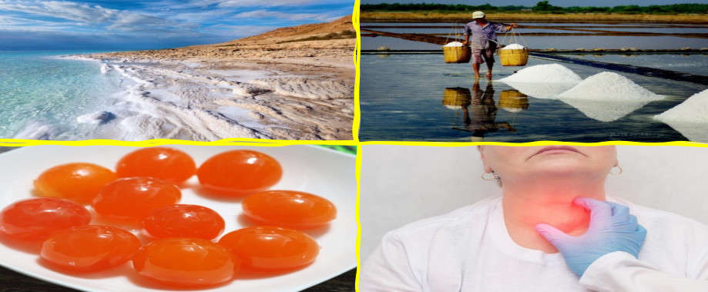




















Notes:
Từ khóa ngày hôm nay của chúng ta là muối, vậy muối là gì? Chúng có CTHH, cách gọi tên và phân loại ra sao?Chúng ta cùng tìm hiểu ở bài ngày hôm nay. Chúng ta cùng tìm hiểu để trả lời ở bài ngày hôm nay.
Từ khóa ngày hôm nay của chúng ta là muối, vậy muối là gì? Chúng có CTHH, cách gọi tên và phân loại ra sao?Chúng ta cùng tìm hiểu ở bài ngày hôm nay. Chúng ta cùng tìm hiểu để trả lời ở bài ngày hôm nay.
Từ khóa ngày hôm nay của chúng ta là muối, vậy muối là gì? Chúng có CTHH, cách gọi tên và phân loại ra sao?Chúng ta cùng tìm hiểu ở bài ngày hôm nay. Chúng ta cùng tìm hiểu để trả lời ở bài ngày hôm nay.

Slide 2


Câu 1: Trong các chất sau: Ca(OH)₂, H₃PO₄, HNO₃, NaOH, Fe(OH)₃. Số chất thuộc hợp chất base là:
A. 1. B. 2. C. 3. D. 4.
Đáp án C

Slide 3
Câu 2: Công thức hóa học của phosphorus acid là:
HNO₃. B. H₂SO₃.
C. H₂SO₄. D. H₃PO₄.
Đáp án D

Slide 4
Câu 3: Trong số các chất sau: HCl, Cu(OH)₂, NaOH, H₂SO₄, KOH. Số chất thuộc hợp chất acid là:
A. 1. B. 2. C. 3. D. 4.
Đáp án B

Slide 5
Câu 4: Hợp chất Fe(OH)₃ có tên gọi là:
A. Iron (III) hydroxide. B. Iron (II) hydroxide.
C. Iron (III) hidrua. D. Iron (II) hydroxide.
Đáp án A

Slide 6
Câu 5: Cho các oxide sau: CO₂, K₂O, CaO, BaO, P₂O₅. Oxide tác dụng với acid để tạo thành muối và nước là
A. CO₂, CaO, BaO B. K₂O, CaO, BaO
C. K₂O, CaO, P₂O₅ D. CO₂, BaO, P₂O₅
Đáp án B

Slide 7
Câu hỏi 6: Phương trình khi cho
Na₂O tác dụng với acid H₂SO₄ là
A. Na₂O + H₂SO₄ → Na₂SO₄ + H₂O
B. Na₂O + H₂SO₄ → NaSO₄ + H₂O
C. 2Na₂O + H₂SO₄ → Na₂SO₄ + H₂O
D. Na₂O + 4H₂SO₄ → Na₂(SO₄)₃ + 2H₂O
Đáp án A

Slide 8








BÀI 11. MUỐI

Slide 9
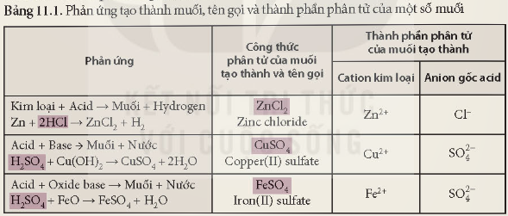
I. KHÁI NIỆM : các nhóm tìm hiểu về các phản ứng tạo muối

Slide 10
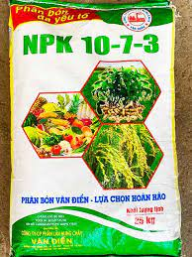
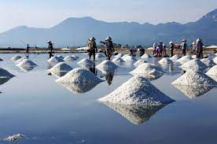
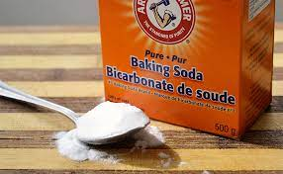
I. KHÁI NIỆM : các nhóm tìm hiểu về các phản ứng tạo muối
1.Khái niệm: Muối là hợp chất được hình thành từ sự thay thế ion H+ của acid bằng ion kim loại hoặc ion ammonium (NH₄⁺). Phân tử muối gồm có một hay nhiều cation kim loại liên kết với một hay nhiều anion gốc acid.

Slide 11

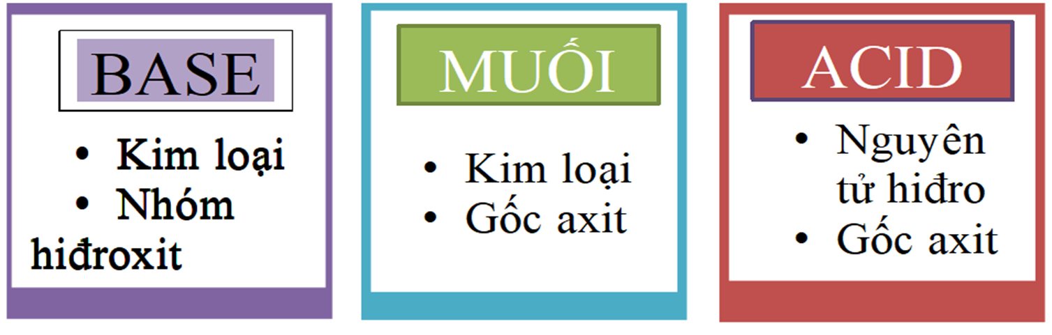
I. KHÁI NIỆM
STT | CTHH muối | Thành phần phân tử của muối
1 | NaCl
2 | CaCO₃
3 | NaHCO₃
4 | Al₂(SO₄)₃
Phiếu học tập 1: Quan sát thành phần CTHH của các muối trong bảng sau và điền những thành phần có đặc trưng giống nhau vào cùng 1 cột.
Cation kim loại Anion gốc acid
1Na - Cl
1Ca = CO₃
1Na - HCO₃
2Al = SO₄
? Em có nhận xét gì về thành phần của các muối trên.
2. Hãy so sánh thành phần CTHH của muối với base và acid → tìm đặc điểm giống và khác nhau giữa muối và các loại hợp chất trên từ đó suy ra công thức tổng quát của muối?
3. Dựa vào bảng 11.1 Sgk và đặc điểm của muối ở trên nêu khái niệm muối?

Slide 12
Nhận xét về cách gọi tên của muối.
Tên muối = tên kim loại ( kèm hoá trị với kim loại có nhiều hoá trị) + tên gốc acid.

Slide 13
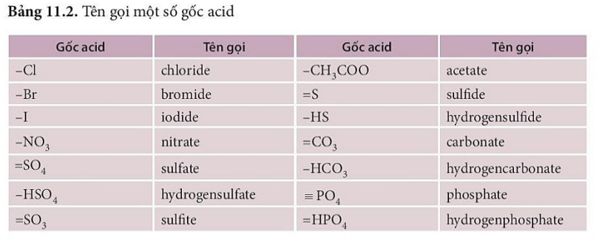
Phân loại:
- Theo thành phần, muối được chia làm 2 loại: muối trung hòa và muối acid.
+ Muối trung hòa: là muối mà trong gốc acid không có nguyên tử hyđrogen.
Ví dụ: Na₂SO₄, CaCO₃,…
+ Muối acid: là muối mà trong đó gốc acid còn nguyên tử hyđrogen.
Ví dụ: NaHCO₃, Ba(HCO₃)₂

Slide 14
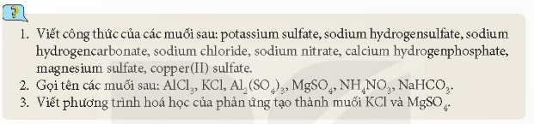
1. Công thức của các muối: Potassium sulfate: K₂SO₄; Sodium hydrosulfate: NaHSO₄ Sodium hydrocarbonate: NaHCO₃
Sodium chloride: NaCl
Sodium nitrate: NaNO₃; Calcium hydrophosphate: CaHPO₄
Magnesium sulfate: MgSO₄ Copper(II) sulfate: CuSO₄.
2. Tên gọi của các muối: AlCl₃: aluminium chloride KC1: potassium chloride A1₂(SO₄)₃: aluminium sulfate MgSO₄: magnesium sulfate NH₄NO₃: ammonium nitrate NaHCO₃: sodium hydrocarbonate.
3. Phản ứng tạo muối KC1:
KOH + HC1 KC1 + H₂O
Phản ứng tạo muối MgSO₄
Mg + H₂SO₄ MgSO₄ + H₂

Slide 15
KẾT LUẬN
1.Khái niệm: Muối là hợp chất được hình thành từ sự thay thế ion H+ của acid bằng ion kim loại hoặc ion ammonium (NH₄⁺). Phân tử muối gồm có một hay nhiều cation kim loại liên kết với một hay nhiều anion gốc acid.
2. Công thức hoá học của phân tử muối:
M_{x}A_{y}
Trong đó
- M: là cation kim loại. - A: là anion gốc acid
- x: là chỉ số của M. - y: Là chỉ số của anion gốc acid.
(x,y nguyên dương, tối giản)
3. Tên gọi
Tên muối = tên kim loại ( kèm hoá trị với kim loại có nhiều hoá trị) + tên gốc acid.
VD: KCl: Potassium chloride
CuSO₄: Copper (II) sulfate
NH₄NO₃: ammonium nitrate

Slide 16
Câu1. Trong những chất dưới đây chất nào là muối?
CaO
KNO₃
KOH
HNO₃

Slide 17
Câu 2. Dãy chất nào dưới đây đều là muối?
FeO, K₂O, ZnCl₂
H₂SO₄, HCl, Ca(HCO₃)₂
KOH, Mg(OH)₂, KCl
NaCl, AlCl₃, Ca(HCO₃)₂, KNO₃

Slide 18
Câu 3. Công thức hóa học của muối Magnesium sulfate?
ZnCl₂
Ca(HCO₃)₂
KCl
MgSO₄

Slide 19
CHILDREN'S EDUCATION
THANKS!
Reporting Officer：XXX
汇报人：通用名

Slide 21
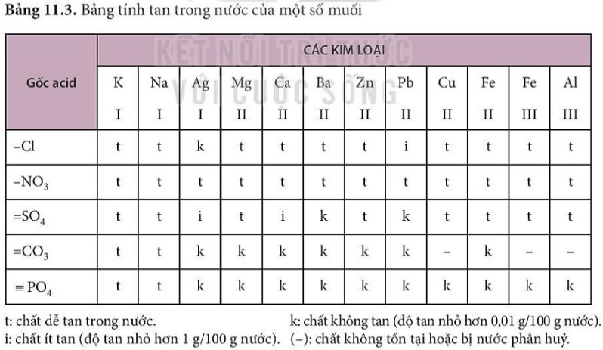
II. Tính tan của muối
Em hãy nghiên cứu rút ra khái quát về tính tan của một số muối?

Slide 22

KẾT LUẬN
- Tất cả các muối nitrate NO₃, K, Na, Li, ammonium NH₄ đều tan
- Các muối chloride đều tan trừ AgCl
- Trong các muối carbonate thường gặp chỉ có muối carbonate của kim loại kiềm (như Na₂CO₃, K₂CO₃) và muối ammonium carbonate (NH₄)₂CO₃ tan trong nước.
Hầu hết các muối sulfate đều tan, trừ BaSO₄ không tan, CaSO₄ và PbSO₄ ít tan

Slide 23
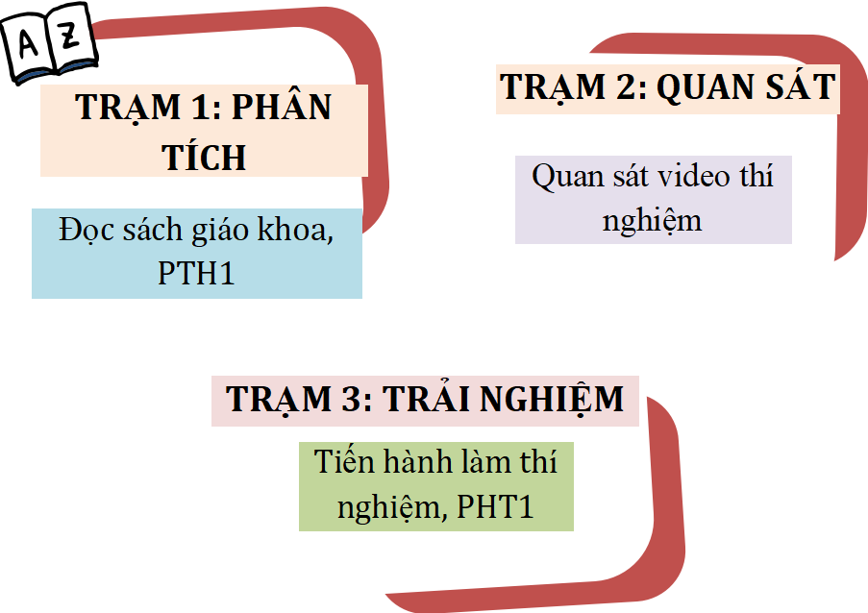
III. Tính chất hóa học
Các nhóm cùng tìm hiểu các Trạm kiến thức và hoàn thành phiếu học tập
Phiếu học tập số
1.(Trạm 1) Nêu tính chất hóa học của muối?
2.(Trạm 1) Nêu thí nghiệm thể hiện từng tính chất hóa học của muối?
3.(Trạm 2) Nêu cách tiến hành thí nghiệm.
4.(Trạm 3)Nêu hiện tượng, viết PTHH của từng thí nghiệm?

Slide 24
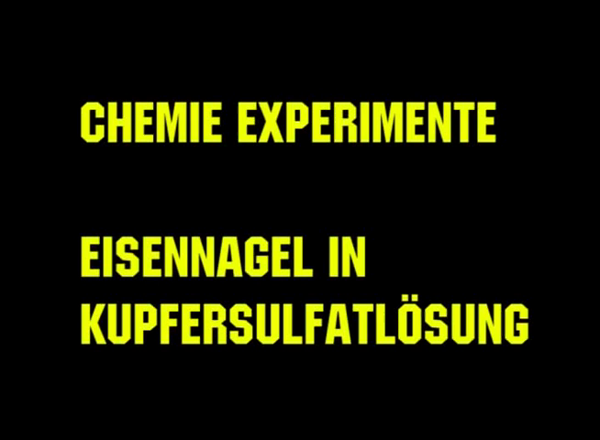
TRẠM 2: QUAN SÁT
TN1:Fe tác dụng với dung dịch CuSO₄

Slide 25

TRẠM 2: QUAN SÁT
TN 2:Dung dịch BaCl₂ tác dụng với dung dịch H₂SO_{4.}

Slide 26
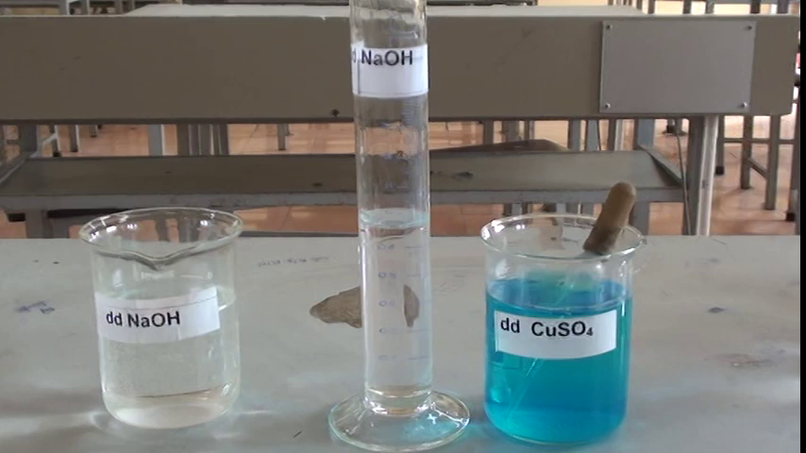
TRẠM 2: QUAN SÁT
TN 3: Dung dịch CuSO₄ tác dụng với dung dịch NaOH.

Slide 27
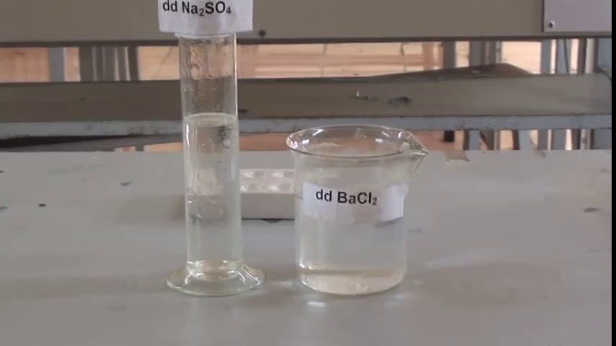
TRẠM 2: QUAN SÁT
TN 4:Dung dịch BaCl₂ tác dụng với dung dịch Na₂SO₄.

Slide 28
Kết quả thảo luận của nhóm
STT | Cách tiến hành | Hiện tượng quan sát được | Viết PTHH
1 | Nhúng đinh Fe trong dung dịch CuSO₄
2 | Nhỏ vài giọt dd H₂SO₄vào ống nghiệm có chứa 1ml dd BaCl₂
3 | Nhỏ vài giọt dd CuSO₄vào ống nghiệm có chứa 1ml dd NaOH
4 | Nhỏ vài giọt dd BaCl₂vào ống nghiệm có chứa 1ml dd Na₂SO₄
Fe tác dụng với CuSO₄, màu xanh dung dịch nhạt dần, có lớp đồng đỏ bám trên đinh sắt.
Fe + CuSO₄ FeSO₄+ Cu
BaCl₂tác dụng với H₂SO₄và tạo kết tủa trắng.
H₂SO₄ + BaCl₂ BaSO₄+ 2HCl
CuSO₄tác dụng với NaOH tạo kết tủa xanh da trời. PTHH:
CuSO₄+ 2NaOH Cu(OH)₂+ Na₂SO₄
BaCl₂tác dụng với Na₂SO₄tạo kết tủa trắng.
Na₂SO₄ + BaCl₂ BaSO₄+ 2NaCl

Slide 29
HS quan sát, phân tích các PTHH ở các thí nghiệm 2,3,4 và rút ra nhận xét: PƯ trao đổi là gì?
Phản ứng trao đổi là PƯHH trong đó 2 hợp chất tham gia phản ứng trao đổi với nhau những thành phần cấu tạo của chúng để tạo ra những hợp chất mới.
* Lưu ý: Phản ứng trung hoà cũng thuộc phản ứng trao đổi
2NaOH +H₂SO_{4 ->} Na₂SO₄+2H₂O
Notes:
Cần bằng tự nhiên giữa sinh vật và môi trường thực chất là cần bằng tự nhiên ở cấp độ hệ sinh thái, mà bản chất là quan hệ giũa quần xã sinh vật và môi trường.

Slide 30
KẾT LUẬN
1.Tính chất hóa học của muối
a. Muối tác dụng với kim loại: Kim loại mạnh hơn có thể đẩy kim loại yếu hơn ra khỏi dung dịch muối của nó.
VD: Zn + CuSO₄ ZnSO₄ + Cu
b. Muối tác dụng với dung dịch acid: Acid mạnh hơn đẩy được acid yếu hơn ra khỏi muối của nó. Sản phẩm của phản ứng tạo thành có ít nhất một chất là chất khí/chất ít tan/ không tan
VD: H₂SO₄ + Ba(NO₃)₂ BaSO₄ + 2HNO₃
c. Muối tác dụng với dung dịch base: Dung dịch muối tác dụng với dung dịch base tạo thành muối mới và base mới. VD: FeSO4 + 2NaOH Fe(OH)₂ + Na₂SO₄
d. Muối tác dụng với dung dịch muối: Hai dung dịch muối tác dụng với nhau tạo thành hai muối mới, trong đó ít nhất có một muối không tan hoặc ít tan.
VD: K₂SO₄ + BaCl₂ BaSO₄ + 2KCl
2. Phản ứng trao đổi: Là PƯHH trong đó 2 hợp chất tham gia phản ứng trao đổi với nhau những thành phần cấu tạo của chúng để tạo ra những hợp chất mới.
3. Điều kiên xảy ra phản ứng trao đổi: SP tạo thành có chất dễ bay hơi, hoặc chất không tan.
* Lưu ý: Phản ứng trung hoà cũng thuộc phản ứng trao đổi.

Slide 31
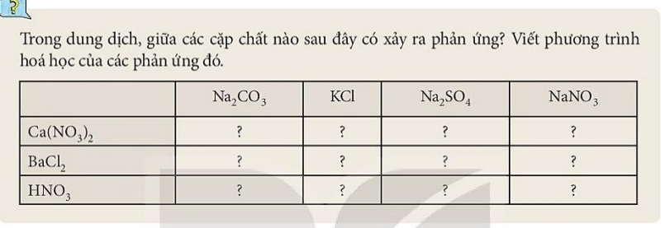
Có
Không
Có
Không
Có
Không
Có
Không
Có
Không
Không
Không
Ca(NO₃)₂ + Na₂CO₃ 2NaNO₃ + CaCO₃
Na₂CO₃ + BaCl₂ BaCO₃ + 2NaCl
2HNO₃ + Na₂CO₃ 2NaNO₃ + CO₂ + H₂O
Ca(NO₃)₂ + Na₂SO₄ 2NaNO₃ + CaSO₄ (ít tan)
BaCl₂ + Na₂SO₄ BaSO₄ + 2NaCl

Slide 32
IV: Điều chế
HS trao đổi cặp đôi quan sát hình 11.1 và đọc nội dung ở mục IV SGK từ đó hoàn thành PHT sau:
1. Quan sát hình ảnh 11.1 ở sgk và cho biết có thể điều chế muối bằng những cách nào?
2. Ngoài các cách trên, còn cách điều chế muối nào khác hay không? Lấy VD cụ thể và viết PTHH.

Slide 33
KẾT LUẬN
Có thể điều chế muối bằng một số cách:
+ Cho kim loại tác dụng với dung dịch muối, dung dịch acid
Zn + FeSO₄ ZnSO₄ + Fe
Zn + 2HCl ZnCl₂ + H₂
+ Cho dung dịch acid tác dụng với muối, base, oxide base
HCl + AgNO₃ HNO₃ + AgCl
H₂SO₄ +2NaOH Na₂SO₄+2H₂O
2HCl + CaO CaCl₂ + H₂O
+ Cho dung dịch muối tác dụng với dung dịch muối, dung dịch base
K₂CO₃ + CaCl₂ CaCO₃ + 2KCl
Na₂SO₄ + Ba(OH)₂ 2NaOH + BaSO₄
+ Cho Oxide acid tác dụng với oxide base.
CaO + CO₂ t⁰ CaCO₃

Slide 34
NHIỆM VỤ VỀ NHÀ
Làm theo nhóm và báo cáo vào tiết vận dụng.Muối không những làm gia vị trong đời sống, mà còn là chất sát khuẩn cho thực phẩm khi chế biến.
Các em hãy tìm hiểu về cách khai thác muối, lợi ích, tác hại chế độ ăn thừa muối, tác hại chế độ ăn thiếu muối, từ đó đưa ra chế độ ăn hợp lý.
=>Trình bày thuyết trình bằng báo tường, power point, tranh ảnh….

Slide 35
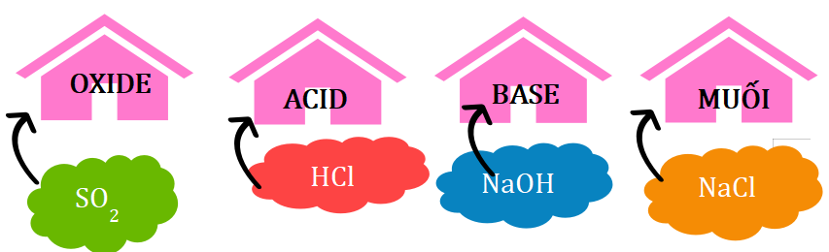
V. Mối quan hệ giữa các hợp chất vô cơ
NHIỆM VỤ 1: Chia lớp thành 4 nhóm tổ chức trò chơi TÌM ĐƯỜNG VỀ NHÀ
(bằng hình thức bốc thăm thẻ màu)
- 4 nhóm xếp thành 4 hàng dọc
- Mỗi nhóm được phát một bộ gồm 40 thẻ chứa tên của các chất vô cơ (có màu tương ứng với nhóm của mình).
- Mỗi nhóm có 3 phút để thảo luận phân loại các loại chất vô cơ đó, đồng thời chia đều số thẻ đó cho tất cả thành viên trong nhóm. Sau đó lần lượt lên bảng gắn thẻ vào các ô nhà có trên bảng
- Đội chiến thắng là đội hoàn thành nhanh nhất và đúng nhất.

Slide 36
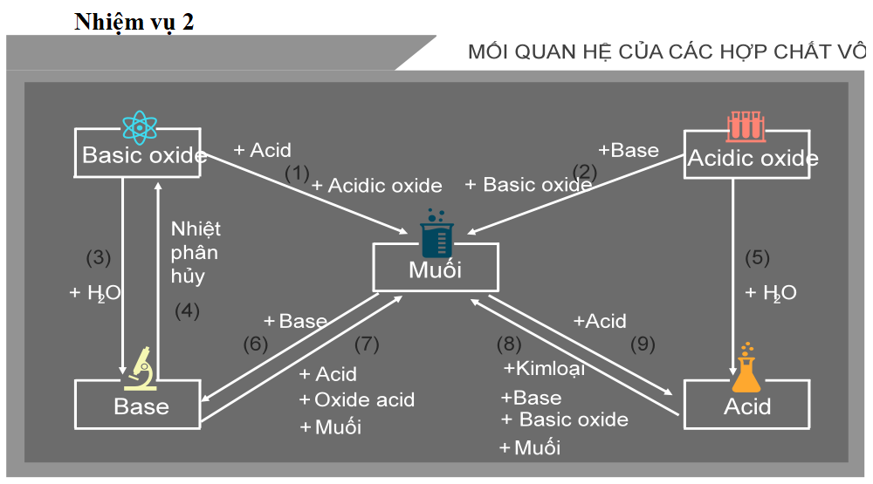
NHIỆM VỤ 2: Các nhóm tiếp tục hoàn thành nhiệm vụ tiếp theo
1. Dùng các kiến thức đã được học, các em hãy tìm mối liên hệ giữa các “nhà” (các loại hợp chất vô cơ)
2. Viết phương trình hóa học minh họa cho mỗi mối quan hệ đó

Slide 37
Kết luận: Các hợp chất vô cơ có thể chuyển đổi hóa học thành các hợp chất vô cơ khác
(Vẽ sơ đồ và viết PTHH minh họa vào vở).
Lưu ý: - Các phản ứng hóa học xảy ra phải tuân theo các điều kiện của từng phản ứng
- Các phản ứng 6,7,8,9, sản phẩm phải tạo thành chất kết tủa hoặc bay hơi
- Khi oxide acid tác dụng với dung dịch kiềm thì tùy theo tỉ lệ số mol sẽ tạo ra muối acid hay muối trung hòa.
NaOH + CO₂ → NaHCO₃
2NaOH + CO₂ → Na₂CO₃ + H₂O

Slide 38
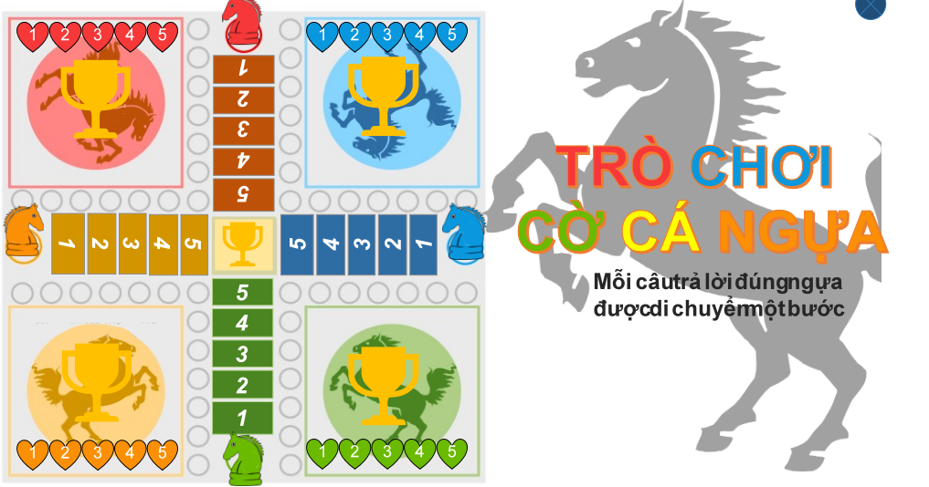
LUYỆN TẬP
Chia lớp làm 4 nhóm, chơi trò chơi CỜ CÁ NGỰA bằng cách trả lời các câu hỏi TN

Slide 39

Câu 1: Cho các chất sau: HCl, NaOH, K₂SO₄, P₂O₅, SiO₂, ZnO, CuO, CuCl₂, HNO₃. Số chất tác dụng với base tạo muối mới và base mới?
A. 1 B. 2 C. 3 D. 4
Câu 2: Điền vào dấu …… để hoàn thiện phương trình sau:
→
….. + HCl …..↓ + HNO₃
A. AgNO₃ và AgCl B. NaNO₃ và NaCl
C. AgCl và AgNO₃ D. NaCl và NaNO₃
Notes:
yêu cầu HS về nhà tìm hiểu qua các kênh thông tin và làm bài tập báo cáo vào tiết học sau.

Slide 40
Câu 3: Sơ đồ nào không thể xảy ra trong các sơ đồ sau:
A. Base → Muối → Acid → Muối
B. Base → Oxide base → Muối → Acid
C. Base → Oxide base → Muối → Oxide acid
D. Base → Muối → Base → Oxide base
Câu 4: Thuốc thử dùng để nhận biết HCl và H₂SO₄ là?
A. Quỳ tím B. Phenolphtalein C. AgNO₃ D. BaCl₂
Notes:
yêu cầu HS về nhà tìm hiểu qua các kênh thông tin và làm bài tập báo cáo vào tiết học sau.

Slide 41
Câu 5: Cho các phản ứng sau số phản ứng trao đổi là
(1) Fe(OH)₃ + HNO₃ → Fe(NO₃)₃ + H₂O;
(2) SO₂ + H₂O → H₂SO₄
(3) Fe(OH)₃ → Fe₂O₃ + H₂O;
(4) Fe(OH)₃ + HNO₃ → Fe(NO₃)₃ + H₂O
(5) NaOH + KCl → NaCl + KOH
A. 2 B. 3 C. 4 D. 5
Câu 6: Điền vào dấu …… để hoàn thiện phương trình sau:
Na₂CO₃ + HCl → ..........
A. NaCl + CO₂ + H₂O B. NaCl + H₂CO₃
C. NaOH + CO₂ + HCl D. NaCl + CO₂ + HCl
Notes:
yêu cầu HS về nhà tìm hiểu qua các kênh thông tin và làm bài tập báo cáo vào tiết học sau.

Slide 42
Câu 7: Cặp chất nào sau đây không thể tồn tại trong dung dịch (do có phản ứng với nhau)?
A. KCl, Na₂SO₄ B. NaOH, MgSO₄
C. CaCl₂, NaNO₃ D. ZnSO₄, H2SO₄
Câu 8: Dãy oxide tác dụng với NaOH:
A. CO₂, SO₂, P₂O₅, SO₃. B. CuO, Fe₂O₃, SO₂, CO₂.
C. CaO, CuO, CO, N₂O₅. D. SO₂, MgO, CuO, Ag₂O.
Notes:
yêu cầu HS về nhà tìm hiểu qua các kênh thông tin và làm bài tập báo cáo vào tiết học sau.

Slide 43
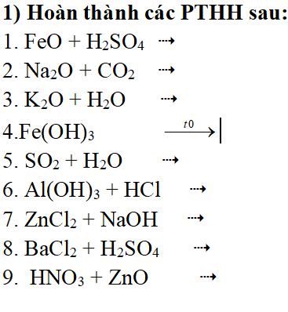

Slide 44
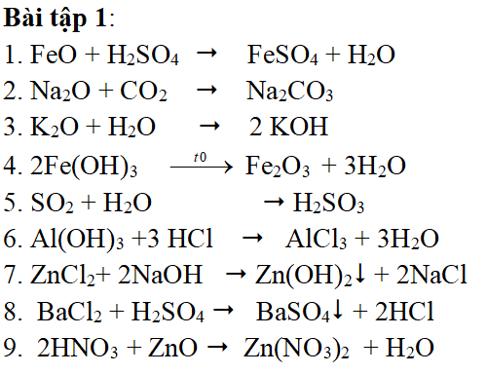

Slide 45
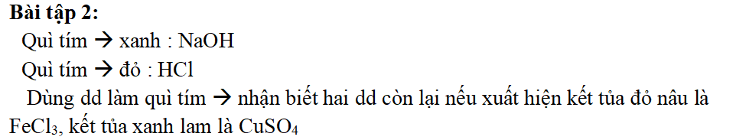
Bài tập 2: Có 4 lọ dung dịch mất nhãn chứa một trong các chất : NaOH, HCl , FeCl₃, CuSO₄ ở mỗi lọ. Chỉ dùng quì tím hãy nhận biết dung dịch trong từng lọ

Slide 46
VẬN DỤNG
HS thực hiện nhiệm vụ đã được chuyển giao ở tiết trước
Muối không những làm gia vị trong đời sống, mà còn là chất sát khuẩn cho thực phẩm khi chế biến. Các em hãy tìm hiểu về cách khai thác muối, lợi ích và tác hại của muối ăn đối với sức khỏe của con người. Trình bày thuyết trình bằng báo tường, power point, tranh ảnh….

Slide 47
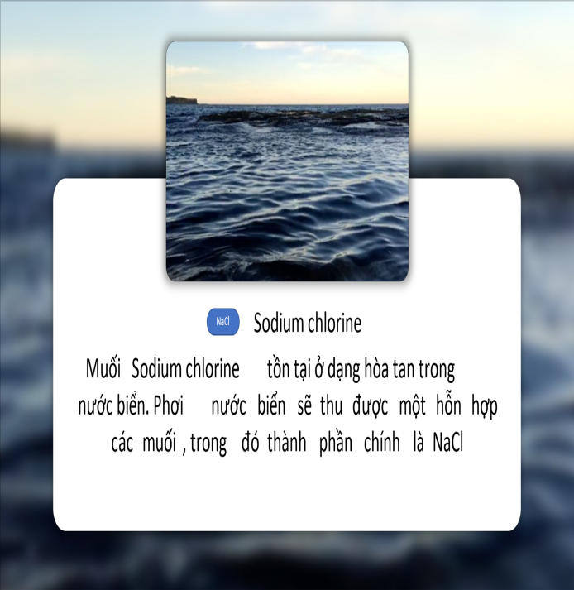
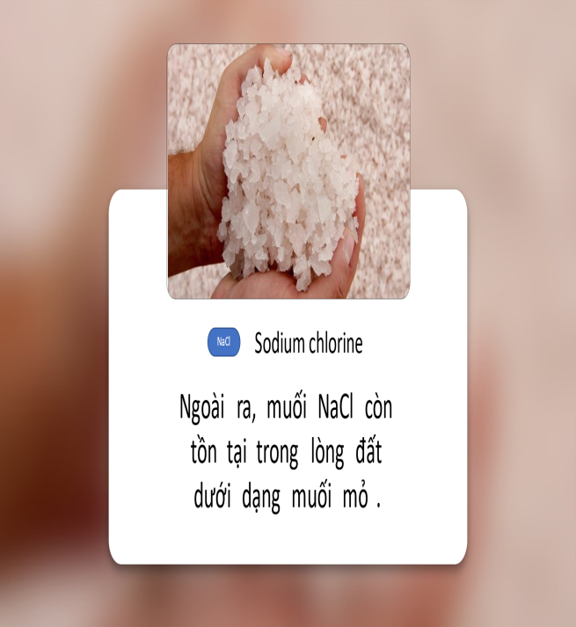
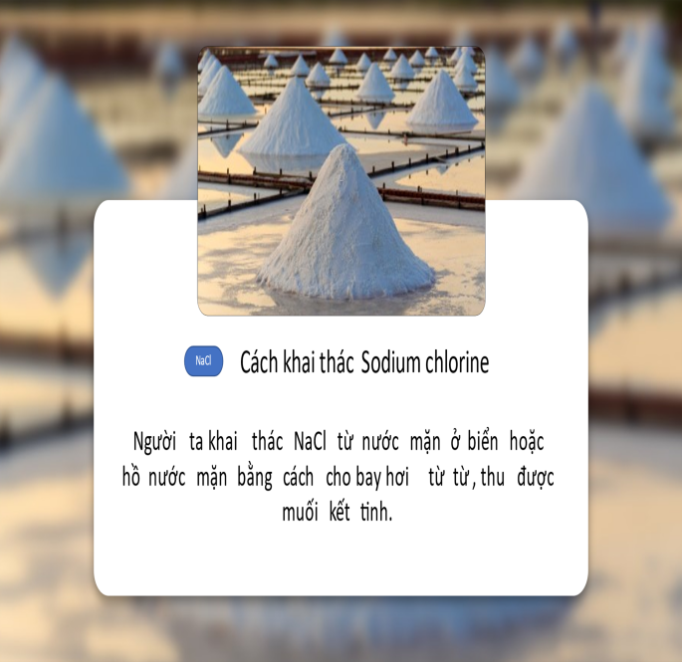
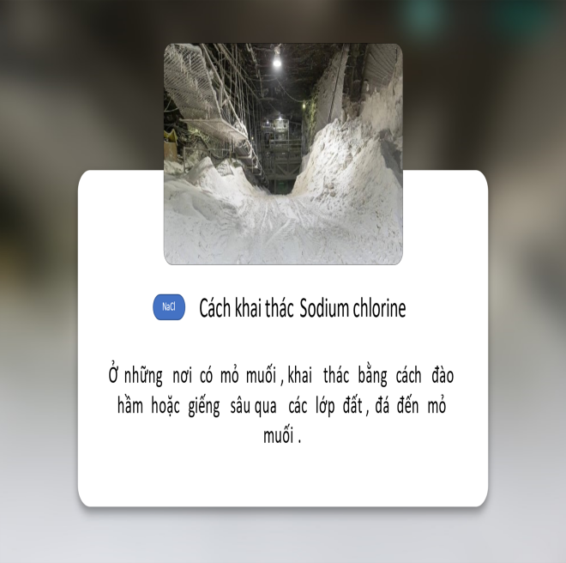

Slide 48
CHILDREN'S EDUCATION
THANKS!
Reporting Officer：XXX
汇报人：通用名

